Slide 1



Slide 2

Ātrgaitas dzelzceļš – jauna dzelzceļa sistēma ar nākamās paaudzes pieeju
Artūrs Caune, Eiropas Dzelzceļa līnijas
23/04/2021

Slide 3
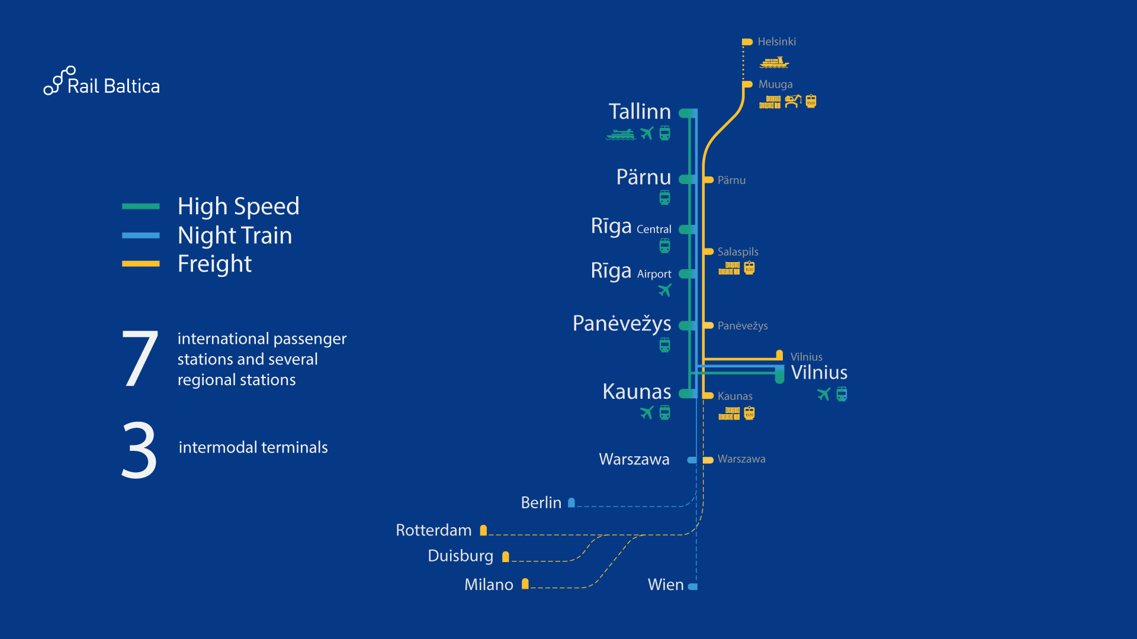
1:45

Slide 4
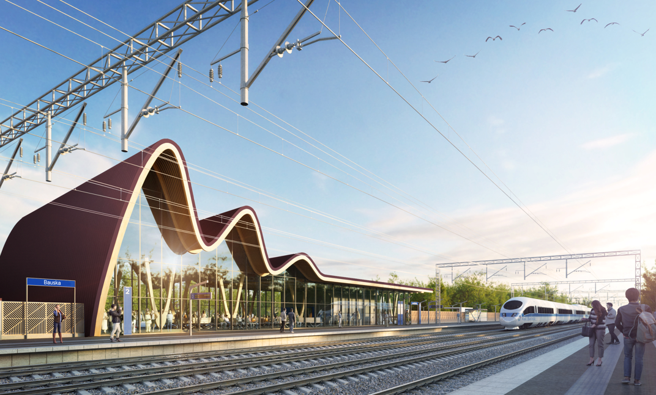
249 km/h
200 km/h 120 km/h

Slide 5
Kādi darbinieki būs nepieciešami?
jomas un specializācijas:
Energoapgādes apakšsistēmas ekspluatācija (elektrifikācija)
Signalizācijas un kustības vadības apakšsistēmas ekspluatācija (ERTMS – ETCS un FRMCS)
Pārējās ātrgaitas dzelzceļa infrastruktūras ekspluatācija un uzturēšana, kustības vadības organizācija
Mobilitātes un piegāžu ķēžu pakalpojumi
Dzelzceļa ritošā sastāva ekspluatācija (bezemisiju ritošais sastāvs)
Dzelzceļa un multimodāli pārvadājumi
dzelzceļa inženieri
tehniķi
loģistikas speciālisti
vilces līdzekļu vadītāji

Slide 6
Kādi darbinieki būs nepieciešami?
Karjeras iespējas uzņēmumos:
Infrastruktūras pārvaldītājs
Pasažieru un kravu pārvadātāji
Ritošā sastāva apkalpes un remonta uzņēmumi
Kravu termināļu operatori
Pasažieru termināļu operatori
Loģistikas pakalpojumi sniedzēji
Mobilitātes pakalpojumi sniedzēji
Infrastruktūras būvniecības un dzelzceļa sistēmu piegādes uzņēmumi
Komponenšu ražotāji
Atbilstības novērtēšanas un uzraudzības institūcijās
dzelzceļa inženieri
tehniķi
loģistikas speciālisti
vilces līdzekļu vadītāji

Slide 7
Kādi darbinieki būs nepieciešami?
kompetences:
Digitalizācija
Digitālā plānošana, projektēšana un objektu pārvaldība
Automatizēta vilcienu kustība
Energoefektivitāte un klimata pārmaiņu ietekmes mazināšana
Pielāgošanās klimata pārmaiņām
Pārvadājumu / loģistikas tehnoloģijas
Multimodālas piegāžu ķēdes
dzelzceļa inženieri
tehniķi
loģistikas speciālisti
vilces līdzekļu vadītāji

Slide 8

Kāds ir ideālais dzelzceļnieks?
Mācīties un mainīties
Angļu valoda +
  Stresa noturība
Superspējas atrast un pamatot labāko risinājumu
Plašs redzesloks, holistiska pieeja, saskarņu pārvaldība
Komunikācija, darbs komandā, atvērtība, ieklausīšanās
Digitāls un sistēmisks domāšanas veids
  Dzīves cikla pieeja
Pacietība, ambīcija, cīņasspars
Atzīt kļūdas, mācīties no tām
Spēt ātri iedziļināties
Projekta vadība, noteikt prioritātes, ieinteresēto pušu pārvaldība
  Vide, ilgtspēja, klimata pārmaiņas
DROŠĪBA PIRMAJĀ VIETĀ
  Gatavība ceļot
Atbildība, precizitāte, disciplīna
Starptautiska vide

Slide 9
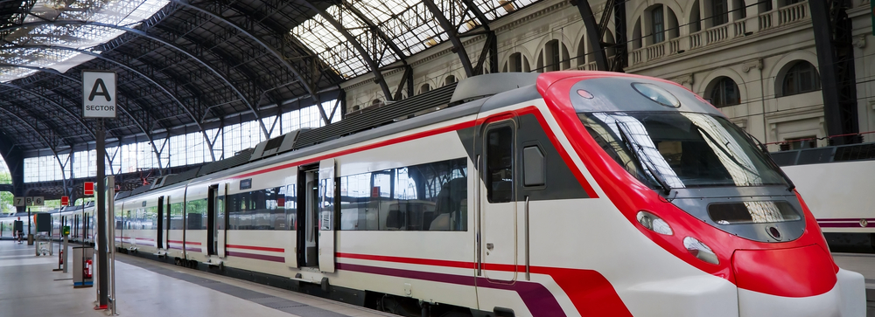
PALDIES PAR UZMANĪBU!

